Slide 1

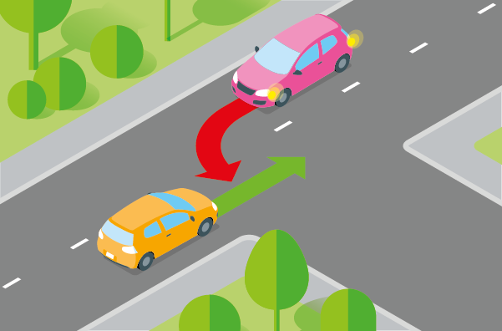
CARREFOUR INTELLIGENT
MEMBRES:
Patrick TCHEPGA
Edwige DJOUKOUO
Papa DIA
Encadré par : Mahjoub DRIDI

Slide 2
SOMMAIRE
1
Introduction
Contexte, Etude de l’existant
2
Réalisation
Revue du fichier de données, améliorations apportées
3
Résultats obtenues
Test
4
Conclusion
Ameliorations futures

Slide 3

INTRODUCTION

Slide 4
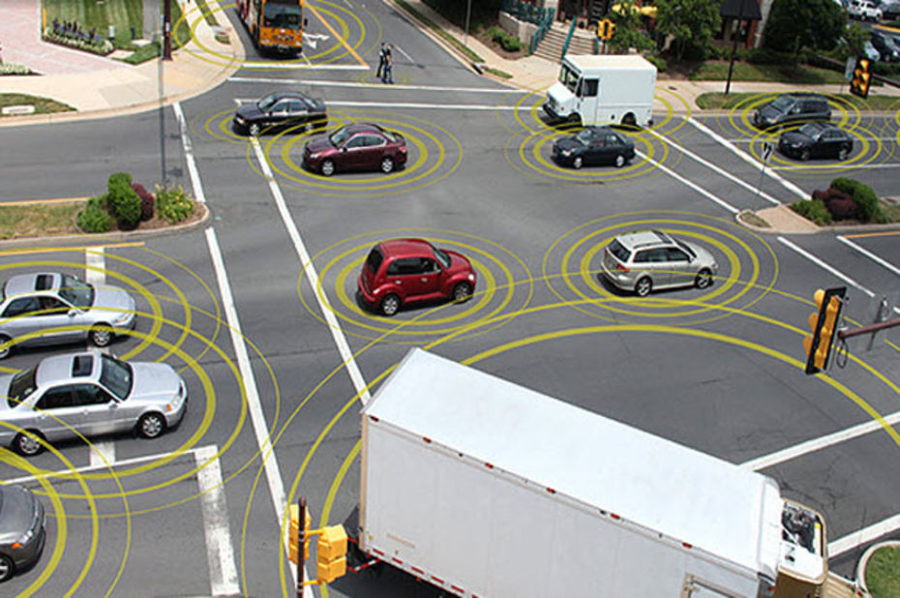
CONTEXTE
Notes:
L’objectif étant de produire une application permettant au THESARD de donner des vitesses à des véhicules. Ces vitesses seront rentrées sous formes de données dans un fichier json afin que ce dernier puisse visualiser le fonctionnement du carrefour autonome et tirer des conclusions. Que ce soit par rapport à l’ordre de passage des voitures ou gestion de collision. L’ordre de passage ses voitures est donné par exécution d’un algorithme d’optimisation fait par le précèdent groupe de TX.

Slide 5
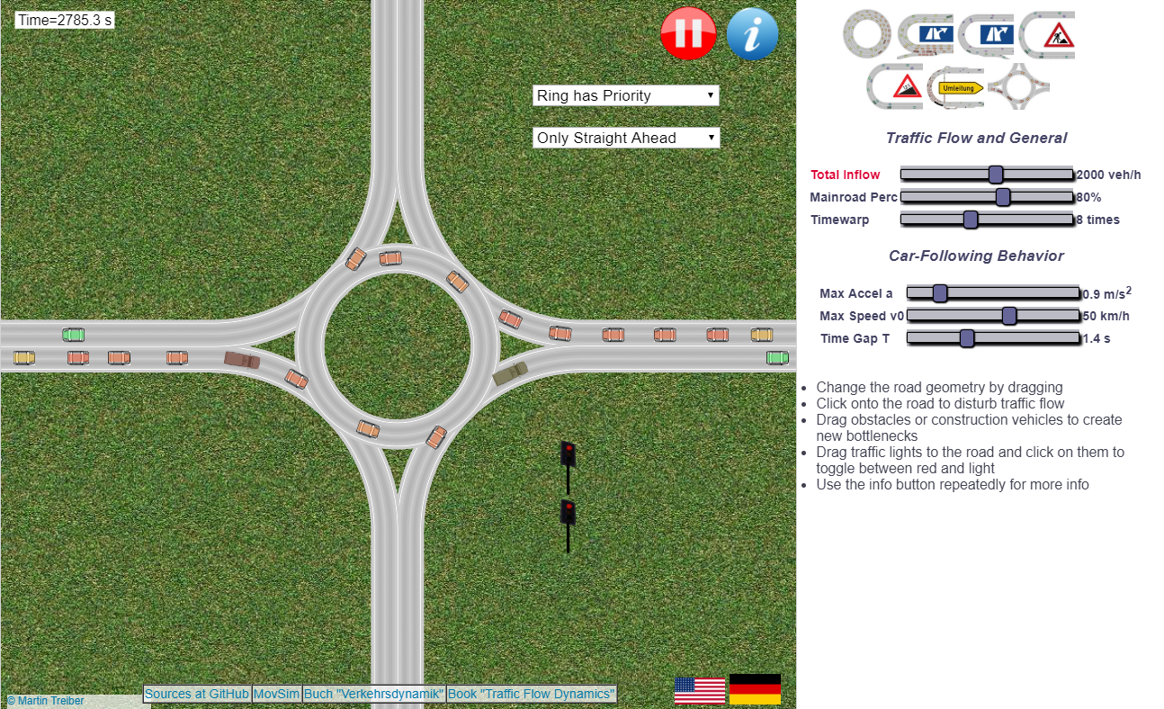
ETUDE DE L’EXISTANT
http://www.traffic-simulation.de
Carrefour à sens giratoire
Gestion de priorité
Gestion de vitesse et accélération
Notes:
L’objectif étant de produire une application permettant au THESARD de donner des vitesses à des véhicules. Ces vitesses seront rentrées sous formes de données dans un fichier json afin que ce dernier puisse visualiser le fonctionnement du carrefour autonome et tirer des conclusions. Que ce soit par rapport à l’ordre de passage des voitures ou gestion de collision. L’ordre de passage ses voitures est donné par exécution d’un algorithme d’optimisation fait par le précèdent groupe de TX.

Slide 6
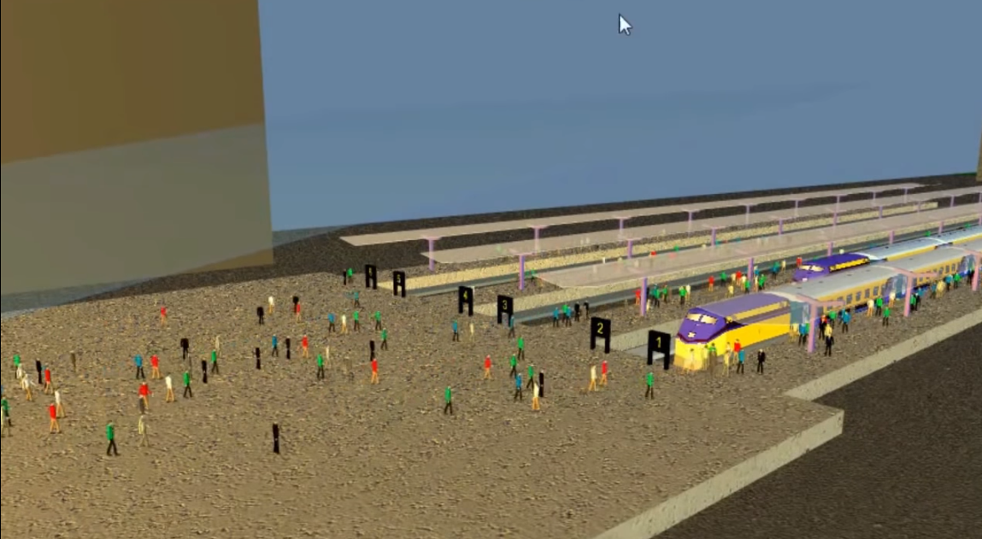
ETUDE DE L’EXISTANT
Anylogic
visualisation claire des modèles d’infrastructures routières
Gestion de congestion
Gestion flux du trafic et les goulets d’étranglement.
Notes:
L’objectif étant de produire une application permettant au THESARD de donner des vitesses à des véhicules. Ces vitesses seront rentrées sous formes de données dans un fichier json afin que ce dernier puisse visualiser le fonctionnement du carrefour autonome et tirer des conclusions. Que ce soit par rapport à l’ordre de passage des voitures ou gestion de collision. L’ordre de passage ses voitures est donné par exécution d’un algorithme d’optimisation fait par le précèdent groupe de TX.

Slide 7
ETUDE DE L’EXISTANT
SUMO
l'évaluation des de l'infrastructure sur la route
le contrôle des feux de signalisation peuvent être testés.
Notes:
L’objectif étant de produire une application permettant au THESARD de donner des vitesses à des véhicules. Ces vitesses seront rentrées sous formes de données dans un fichier json afin que ce dernier puisse visualiser le fonctionnement du carrefour autonome et tirer des conclusions. Que ce soit par rapport à l’ordre de passage des voitures ou gestion de collision. L’ordre de passage ses voitures est donné par exécution d’un algorithme d’optimisation fait par le précèdent groupe de TX.

Slide 8
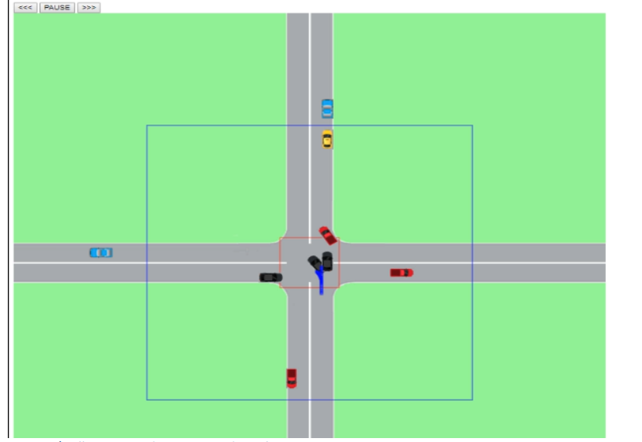
ETUDE DE L’EXISTANT
Projet existant
Fichier de données
Gestion du zonage
Gestion des collisions
Gestion des vitesses et accélération.
Notes:
L’objectif étant de produire une application permettant au THESARD de donner des vitesses à des véhicules. Ces vitesses seront rentrées sous formes de données dans un fichier json afin que ce dernier puisse visualiser le fonctionnement du carrefour autonome et tirer des conclusions. Que ce soit par rapport à l’ordre de passage des voitures ou gestion de collision. L’ordre de passage ses voitures est donné par exécution d’un algorithme d’optimisation fait par le précèdent groupe de TX.

Slide 9
REALISATION

Slide 10
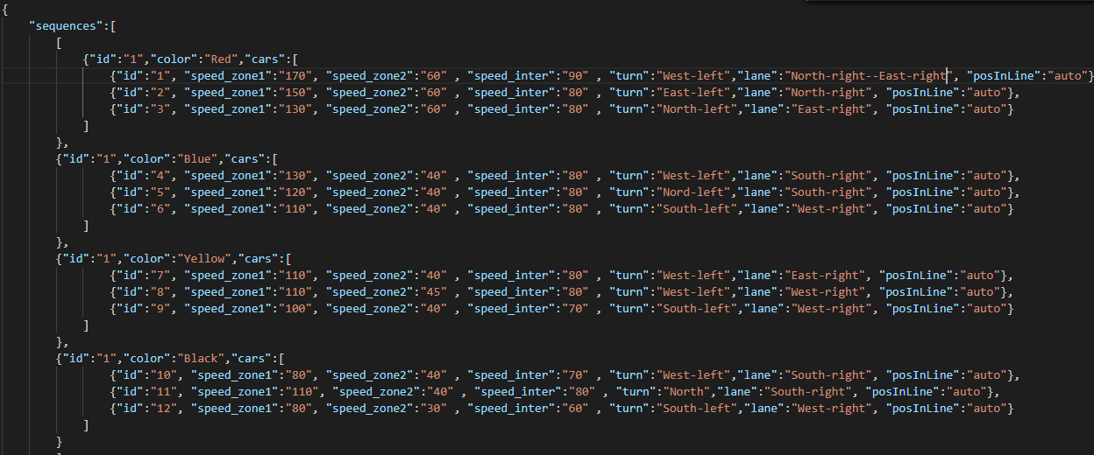
REALISATION
REVUE DU FICHIER DE DONNEES
Ajout plusieurs destinations
Ajout de plusieurs séquences dans un même fichier
Notes:
L’objectif étant de produire une application permettant au THESARD de donner des vitesses à des véhicules. Ces vitesses seront rentrées sous formes de données dans un fichier json afin que ce dernier puisse visualiser le fonctionnement du carrefour autonome et tirer des conclusions. Que ce soit par rapport à l’ordre de passage des voitures ou gestion de collision. L’ordre de passage ses voitures est donné par exécution d’un algorithme d’optimisation fait par le précèdent groupe de TX.

Slide 11
REALISATION
AFFICHAGE DES INFORMATIONS SUR LES VEHICULES
Notes:
L’objectif étant de produire une application permettant au THESARD de donner des vitesses à des véhicules. Ces vitesses seront rentrées sous formes de données dans un fichier json afin que ce dernier puisse visualiser le fonctionnement du carrefour autonome et tirer des conclusions. Que ce soit par rapport à l’ordre de passage des voitures ou gestion de collision. L’ordre de passage ses voitures est donné par exécution d’un algorithme d’optimisation fait par le précèdent groupe de TX.

Slide 12
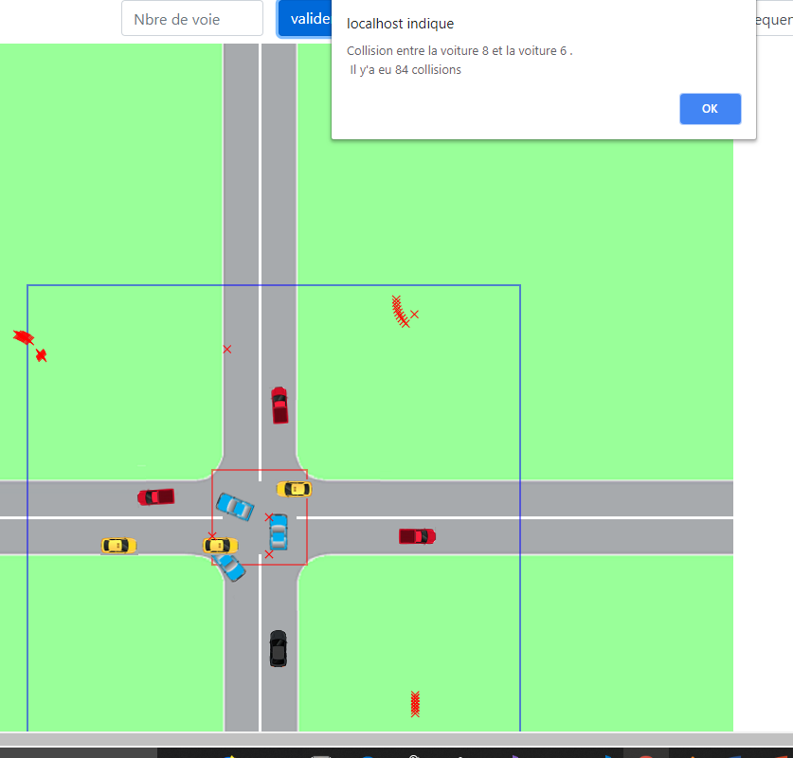
REALISATION
GESTION DES COLLISIONS
Notes:
L’objectif étant de produire une application permettant au THESARD de donner des vitesses à des véhicules. Ces vitesses seront rentrées sous formes de données dans un fichier json afin que ce dernier puisse visualiser le fonctionnement du carrefour autonome et tirer des conclusions. Que ce soit par rapport à l’ordre de passage des voitures ou gestion de collision. L’ordre de passage ses voitures est donné par exécution d’un algorithme d’optimisation fait par le précèdent groupe de TX.

Slide 13
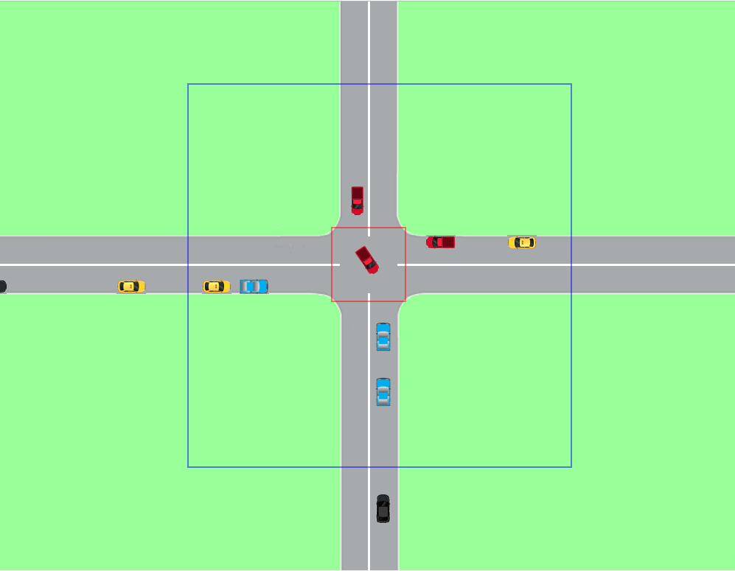
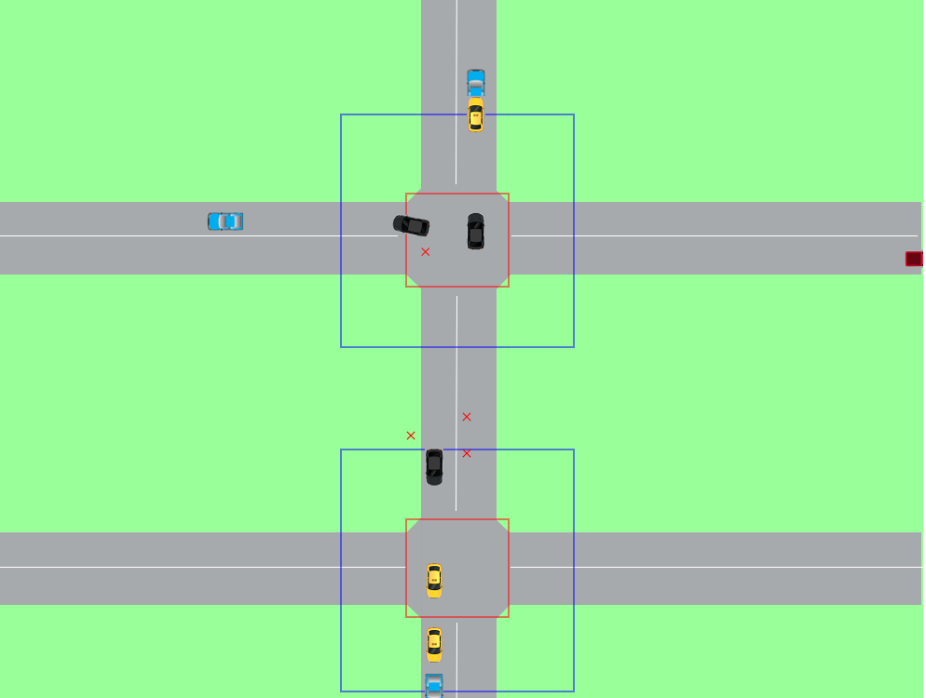
REALISATION
DIFFERENTES CONFIGURATIONS
Config 1
Config 2
Notes:
L’objectif étant de produire une application permettant au THESARD de donner des vitesses à des véhicules. Ces vitesses seront rentrées sous formes de données dans un fichier json afin que ce dernier puisse visualiser le fonctionnement du carrefour autonome et tirer des conclusions. Que ce soit par rapport à l’ordre de passage des voitures ou gestion de collision. L’ordre de passage ses voitures est donné par exécution d’un algorithme d’optimisation fait par le précèdent groupe de TX.

Slide 14
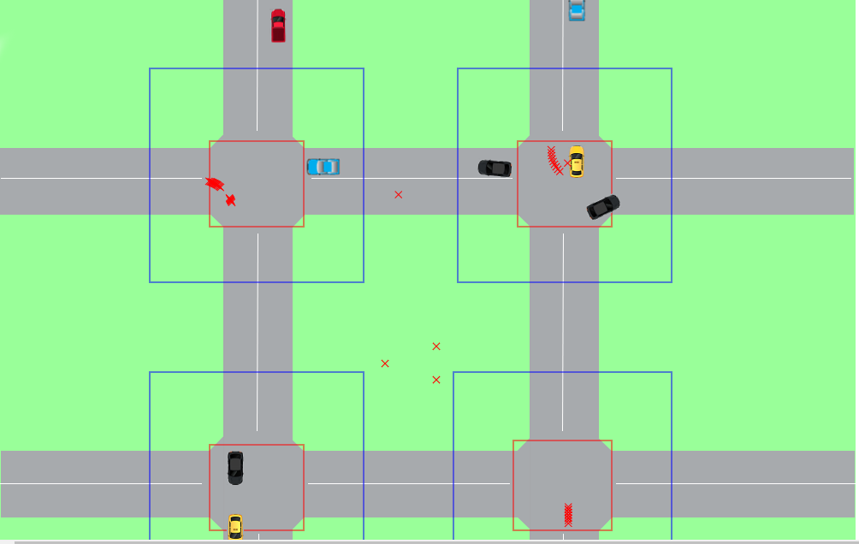
REALISATION
DIFFERENTES CONFIGURATIONS
Config 3
Notes:
L’objectif étant de produire une application permettant au THESARD de donner des vitesses à des véhicules. Ces vitesses seront rentrées sous formes de données dans un fichier json afin que ce dernier puisse visualiser le fonctionnement du carrefour autonome et tirer des conclusions. Que ce soit par rapport à l’ordre de passage des voitures ou gestion de collision. L’ordre de passage ses voitures est donné par exécution d’un algorithme d’optimisation fait par le précèdent groupe de TX.

Slide 15
REALISATION
DIFFERENTES CONFIGURATIONS
Config 3
Notes:
L’objectif étant de produire une application permettant au THESARD de donner des vitesses à des véhicules. Ces vitesses seront rentrées sous formes de données dans un fichier json afin que ce dernier puisse visualiser le fonctionnement du carrefour autonome et tirer des conclusions. Que ce soit par rapport à l’ordre de passage des voitures ou gestion de collision. L’ordre de passage ses voitures est donné par exécution d’un algorithme d’optimisation fait par le précèdent groupe de TX.

Slide 16
RESULTATS OBTENUS
TEST

Slide 17
CONCLUSION

Slide 18
CONCLUSION
AMELIORATION
Ajouter la possibilité de changer le nombre de voies
Régler les paramètres des véhicules directement à partir de l'interface
Sur la partie gestion des collisions
Difficile de voir le point de contact des véhicules lors d'une collision
Mieux optimiser la fonction aabbCollide()
Versionner le code
Notes:
L’objectif étant de produire une application permettant au THESARD de donner des vitesses à des véhicules. Ces vitesses seront rentrées sous formes de données dans un fichier json afin que ce dernier puisse visualiser le fonctionnement du carrefour autonome et tirer des conclusions. Que ce soit par rapport à l’ordre de passage des voitures ou gestion de collision. L’ordre de passage ses voitures est donné par exécution d’un algorithme d’optimisation fait par le précèdent groupe de TX.

Slide 19
Thank you

